Slide 1
LAG Osteoporos 2022-11-24

Slide 2
Bakgrund och Nulägesfrågor
Rutiner
Samverkan
Läkemedel
DXA

Slide 3
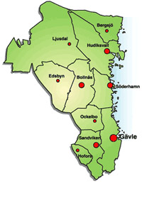
Region Gävleborg
285 500 invånare, 10 kommuner
Tre sjukhus, 43 hälsocentraler
Notes:
Tre fullvärdiga akutsjukhus: Gävle och Hudik. Bollnäs drivs av Aleris AB,och har akutmottagning för Internmedicin.

Slide 4
Bakgrund
Landstingsfullmäktige tog ett gemensamt beslut om att satsa på Osteoporos 2015
Syftet med projektet var att förbättra behandlingen för patienter med misstänkt osteoporos genom att skapa en fungerande frakturkedja.
Kedjan innebär att identifiera patienter som har ådragit sig lågenergifrakturer. Patienterna fångas upp och följs genom hela projektets gång.

Slide 5
Vilka var våra utmaningar?
För få patienter fick osteoporosbehandling efter lågenergifrakturer
För få patienter med diagnos osteoporos fick inte benspecifik behandling
Långa avstånd
Stor läkarbrist i primärvården
Även brist på annan vårdpersonal

Slide 6
Beslut att starta osteoporosprojekt 2015
Regionfullmäktige satsade 5 milj kr på osteoporosprojektet 2015
Högst evidens för att bygga en frakturkedja, dvs att fånga upp patienter med lågenergifrakturer som löper risk för att få nya frakturer
Fysioterapeuter tillsattes på Gävle respektive Hudiksvalls sjukhus som osteoporoskoordinatorer
Distriktssköterskor tillsattes på sex orter som osteoporossköterskor
Geriatriker var knuten till projektet som konsult

Slide 7
Osteoporosflöde Gävleborg
OS
FL
Ort
Kommun-SSK
OK
DXA
Fraktur-
kedja
Utredning
Behandling och uppföljning
Patient kommer in
Röntgen
R
HC
FL, FT, DSK
OS
Patient kommer
in
Patient tar själv kontakt
OS
FL: familjeläkare
DSK: distriktssköterska
DXA: undersökning
FT: fysioterapeut
HC: hälsoocentral
Kommun-SSK kommunsjuksköterka
OK: osteoporoskoordinator
Ort: ortoped
OS: osteoporossköterska
R: radiolog

Slide 8
Vad innebär det i praktiken
Osteoporossköterskans ansvar:
Har kontakt med alla patienter som fått en osteoporotisk fraktur samt med patienter som kommer via andra yrkesgrupper
Påbörjar utredning, provtagning och dialog med patienten och gör ett underlag till läkaren i primärvården som tar ställning till behandling
Ansvarar att patienten får behandling utifrån ordination
Ansvarar för uppföljning, både vad gäller complience och eventuella biverkningar.
Ansvarar för ny DXA samt att skriva röntgen remisser

Slide 9
Fortsättning
Informera/utbilda övriga kollegor och andra yrkesgrupper inom hemsjukvård, kommunens boende samt övriga hälsocentraler
Utbildning för befolkningen/ brukarorganisationer som ett preventivt arbetet
Information om riskfaktorer
Syftet med information samt behandling är att förebygga frakturer
Uppdraget gäller för hela befolkningen i Region Gävleborg, oavsett listning

Slide 10
Osteoporoskoordinator ansvarar för:
”Fångar” patienten via frakturregistret och kontaktar patienten
Information om intentioner att behandla patienter
med lågenergifrakturer.
Genomför FRAX-test och erbjuder remiss till DXA-undersökning vid behov.
Rapporterar till Osteoporossköterskan i rätt geografiskt område

Slide 11
Hur har det gått?
Vi har utarbetat en väl fungerande vårdkedja för patienter med lågenergifrakturer
Sjuksköterskebaserade specialistmottagningar för osteoporos i primärvården
Fysioterapeuter som koordinatorer på sjukhusen som fångar upp patienterna.
Patienten har får ett snabbare omhändertagande
Uppföljning av behandlingar är effektivare
Patienten upplever större trygghet

Slide 12
Forts:
Ett nära samarbete genomförs med radiologerna för patienter som genomgått röntgenundersökning och där kotkompressioner ses som bifynd
Samarbete sker även mellan osteoporossköterskorna och kommunsjuksköterskor i länets tio kommuner, för patienterna med frakturer som bor på VÅBO/SÄBO eller är inskrivna i hemsjukvård.
Patienter inom HSV samt kommunala boenden får behandling av kommunens sköterskor
Vårdkedjan sträcker sig från ortopedklinik till primvård och kommuner.

Slide 13
Läkemedel
Benspecifika preparat som Zoledronsyra, Aclasta samt Denosumab beställs via rekvisition på alla hälsocentraler
Alla hälsocentraler ersätts ekonomiskt för läkemedlen zoledronsyra och denosumab via hälsovalskontoret
Användningen av osteoporosläkemedel har ökat markant, speciellt parenteral behandling

Slide 14
Slutsats
Modern sjukvård kräver omdaning av traditionella yrkesroller
Arbetssättet har gjort att vi tar hand om fler patienter med benskörhet och ser till att de får rätt behandling.
Uppföljningen har blivit bättre och patienterna känner sig väl omhändertagna.
Samarbetet med kommunernas sjuksköterskor gör att frakturkedjan i vår region når ut till alla kommuner.
Samarbetet med radiologerna gör att fler kotkompressioner blir kända

Slide 15
Bentäthetsmätning
2022-11-03

Slide 16
Väntande återbesök
20221103 var det 712 patienter

Slide 17
Antal mätningar per helår förutom 2022 som är tom 221103
2017 | 2018 | 2019 | 2020 | 2021 | 2022
63 | 331 | 720 | 1 406 | 1 524 | 1 631

Slide 18
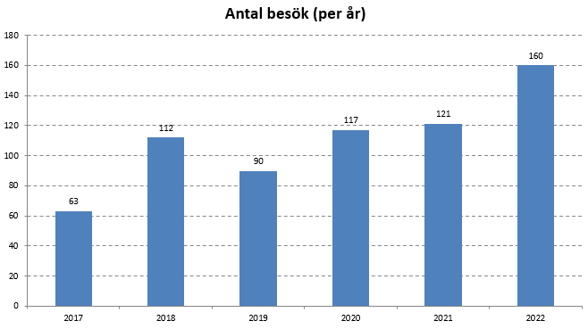
Uteblivna mätningar per helår förutom 2022 som är tom 221103

Slide 19
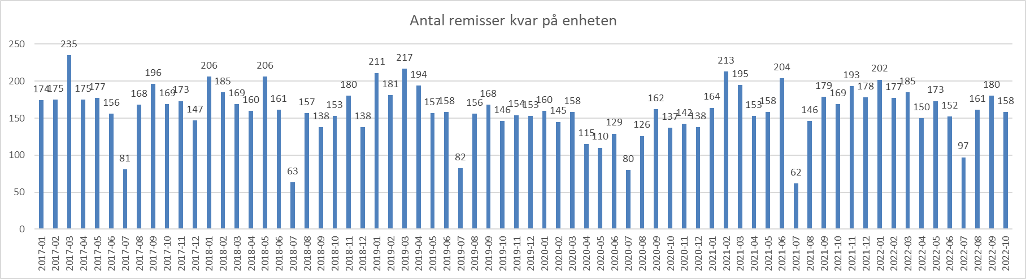
Remisser flöde from januari 2017 tom oktober 2022

Slide 20
Framtiden
Långsiktig statistik visar att vi skulle kunna klara medicinskt måldatum vid årsskiftet 2023/2024, för att uppnå det krävs ett arbete inom enheten för Bentäthetsmätningen.
- De mätningar som av olika anledningar inte blir av, kan vi inte ta ikapp (uteblivna besök, möten, frånvaro personal)

Slide 21
Åtgärder för att öka produktionen
Lagt till ny text i kallelser. Förtydligar att patient ska meddela mottagningen om de inte planerar att komma på utsatt tid.
Ringer upp alla patienter 3 dagar före mätning för att säkerställa att de planerar att komma.
Planerar in helgarbete för att beta av väntelistan.
Få ytterligare resurs för tolkningar (Dr.Ismail)

Slide 22
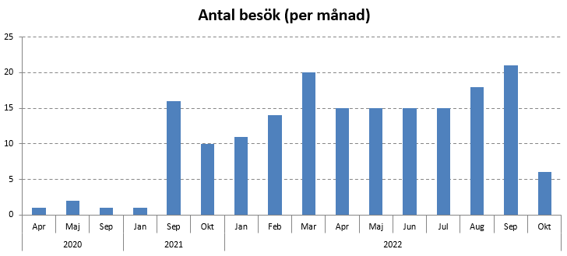
Antal uteblivna besök (mätningar)

Slide 23
Förslag på datum 2023
23-02-02
23-05-25
23-09-21
23-11-30

